Slide 1
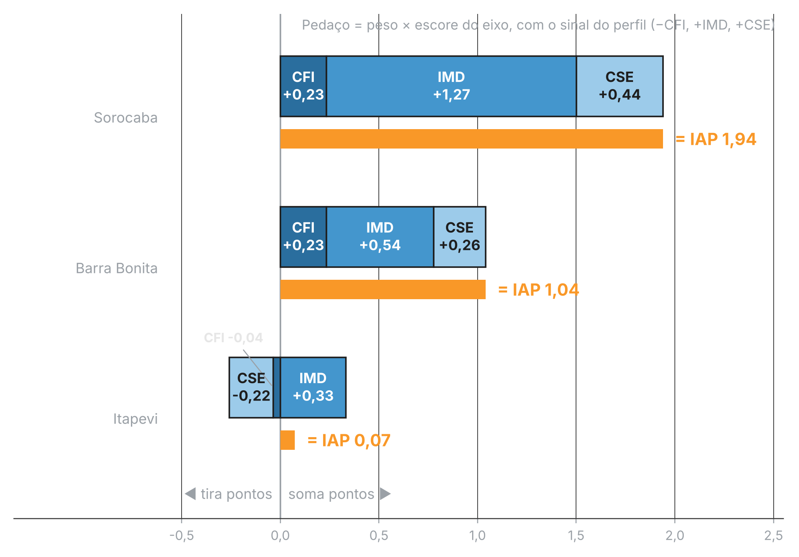
COMO FUNCIONA O RANKING PELO IAP
Cada perfil tem uma direção característica: quanto mais o município avança nela, maior o IAP
EXEMPLO — TRÊS MUNICÍPIOS DO PERFIL C
1 · O SINAL VEM DO PERFIL
Cada eixo entra com + se o perfil está acima da média nele e − se está abaixo. No Perfil C: CFI (−), IMD (+) e CSE (+).
2 · CADA EIXO VIRA UM PEDAÇO
Pedaço = peso × escore do eixo, com o sinal do perfil. O IAP é a soma dos pedaços: Sorocaba = 0,23 + 1,27 + 0,44 = 1,94.
3 · ORDENAÇÃO DENTRO DO PERFIL
Do maior para o menor IAP. Itapevi tem CFI acima e CSE abaixo da média, o oposto do Perfil C: esses eixos tiram pontos e ela fica em 180º.

